Slide 1
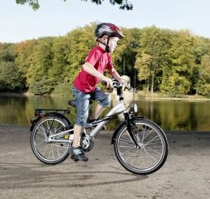
PODSTAWOWE MANEWRY W CZASIE JAZDY ROWEREM

Slide 2
Co to są Manewry?
Poruszając się rowerem po drogach napotykasz na innych uczestników ruchu drogowego - pieszych i poruszających się różnymi pojazdami. Czasem możesz natknąć się na nieruchomą przeszkodę. W odróżnieniu od pojazdów szynowych, kierunek Twojej jazdy może się zmieniać - możesz zatem jechać prosto lub skręcać w prawo lub lewo, poruszać się równolegle do innych pojazdów lub przecinając ich kierunek ruchu. W ten sposób przez cały czas wykonujesz na drodze różne manewry .

Slide 3
Manewry w ruchu drogowym
Włączanie się do ruchu
Zmiana pasa ruchu
Skręt w prawo
Skręt w lewo
Zawracanie
Wymijanie
Omijanie
Wyprzedzanie

Slide 4
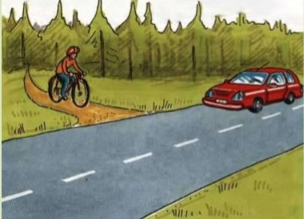
Włączanie się do ruchu
Za włączającego się do ruchu uważany jest rowerzysta, który rozpoczyna jazdę po drodze:
Włączanie do ruchu odbywa się również przy wjeżdżaniu:
Z pobocza lub z drogi dla rowerów na jezdnię,
Z pola na drogę lub z drogi gruntowej na drogę twardą,
Na drogę z nieruchomości (np. z parkingu, z placu przy sklepie, posesji, itp.)

Slide 5
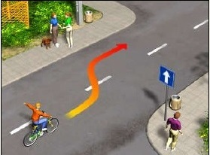
Zmiana kierunku jazdy lub pasa ruchu
Wykonując manewr zmiany pasa ruchu, należy zachować szczególną ostrożność oraz upewnić się, czy nie spowoduje to zajechania drogi innym uczestnikom ruchu. Przed wykonaniem manewru:
Upewniamy się, że pas ruchu na który chcemy wjechać jest wolny
Zmiana pasa ruchu musi być odpowiednio wcześnie zasygnalizowana.

Slide 6
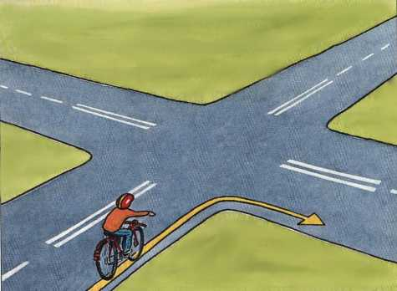
Skręt w prawo
Przy skręcaniu w prawo rowerzysta powinien:
Upewnić się czy może wykonać manewr
Zasygnalizować prawą ręką zamiar skrętu
Zbliżyć się do prawej krawędzi jezdni
Ostrożnie skręcić w prawo

Slide 7
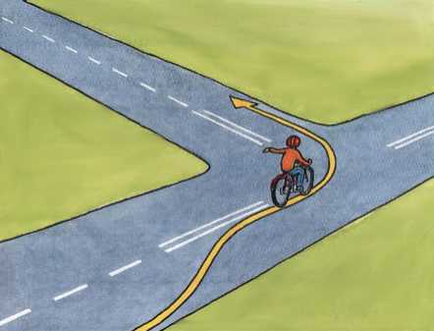
Skręt w lewo
Wykonując manewr skrętu w lewo rowerzysta powinien:
Upewnić się o możliwości jego wykonania
Zasygnalizować lewą ręką zamiar skrętu
Ponownie upewnić się
Zbliżyć się do środka jezdni
Upewnić się
Zasygnalizować
Ostrożnie skręcić w lewo
Zająć miejsce przy prawej krawędzi jezdni

Slide 8
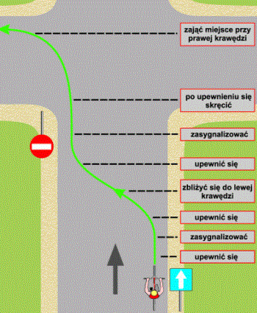
Skręt w lewo z drogi jednokierunkowej
Przy skręcaniu w lewo z drogi jednokierunkowej rowerzysta powinien:
Upewnić się
Zasygnalizować
Upewnić się powtórnie
Zbliżyć się do lewej krawędzi
Upewnić się jeszcze raz
Zasygnalizować
Wykonać skręt w lewo
Zająć miejsce przy prawej krawędzi jezdni

Slide 9
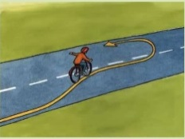
Zawracanie
Podczas wykonywania tego manewru należy stosować takie same zasady, jakie obowiązują przy skręcaniu w lewo.
Zawracając rowerzysta powinien zachować szczególną ostrożność oraz ustąpić pierwszeństwa przejazdu pojazdom poruszającym się po drodze.

Slide 10
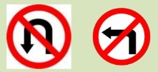
Zawracanie jest zabronione:
W tunelach, na mostach i wiaduktach,
Na drogach jednokierunkowych,
Na autostradach,
W miejscach, w których mogłoby to zagrażać bezpieczeństwu ruchu drogowego lub ruch ten utrudnić.
W miejscach gdzie na drodze jest linia ciągła lub ustawiono znaki znajdujące się na rysunku

Slide 11
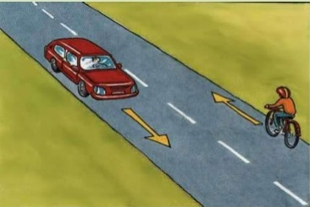
Wymijanie
Manewr ten polega na przejeżdżaniu obok pojazdu lub innego uczestnika ruchu poruszającego się w przeciwnym kierunku.
Przy wymijaniu na wąskiej jezdni koniecznie trzeba zachować bezpieczny odstęp. W razie potrzeby trzeba zjechać do prawej krawędzi jezdni a w razie potrzeby się zatrzymać.

Slide 12
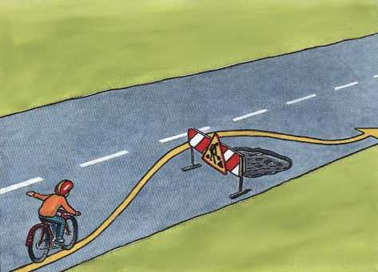
Omijanie
Manewr ten polega na przejeżdżaniu obok nie poruszającego się pojazdu lub przeszkody (np. rozkopanej jezdni).Wykonując ten manewr powinieneś:
upewnić się
zasygnalizować lewą ręką swój zamiar
ponownie upewnić się i rozpocząć omijanie
ominąć przeszkodę
po ominięciu zmienić ponownie pas ruchu i zająć miejsce przy prawej krawędzi jezdni w celu kontynuowania jazdy

Slide 13
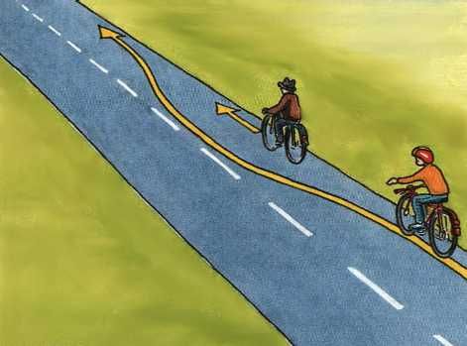
Wyprzedzanie
Manewr ten polega na przejeżdżaniu obok uczestnika ruchu poruszającego się w tym samym kierunku. Podczas wyprzedzania rowerzysta powinien:
Upewnić się
Zasygnalizować lewą ręką zamiar wyprzedzania
Ponownie upewnić się
Zmienić pas ruchu
Wyprzedzić
Upewnić się
Zasygnalizować prawą ręką zamiar zmiany pasa ruchu
Zająć miejsce przy prawej krawędzi jezdni

Slide 14
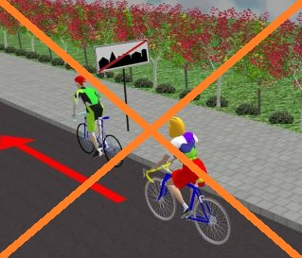
Wyprzedzanie jest zabronione:
Nie wolno wyprzedzać:
Przy dojeżdżaniu do wierzchołka wzniesienia,
Na zakrętach oznaczonych znakami ostrzegawczymi,
Na przejściach dla pieszych i bezpośrednio przed nimi,
Na przejazdach kolejowych i bezpośrednio przed nimi,
Na skrzyżowaniach, z wyjątkiem skrzyżowań o ruchu okrężnym lub na których ruch jest kierowany.

Slide 15
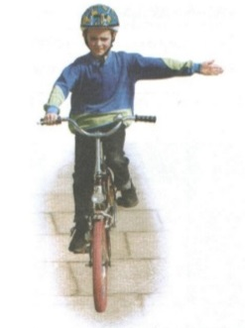
KONIEC
Dziękuję za uwagę!
Opracował:
Rafał Mordarski

